Slide 1
VRSTNIŠKA MEDIACIJA
To je mediacija, ki jo izvajajo učenci oz.dijaki
Gre za drugačen način reševanja sporov, konfliktov, kjer prevzamejo odgovornosti in naloge za svoje spore mladi sami.
Uči mladostnike sprejemanja odgovornosti, spodbuja jih, da svoje konflikte rešujejo tako, da prisluhnejo drug drugemu, razvijejo kritično mišljenje in veščine reševanja konfliktov.
Vrstniška mediacija je namenjena vsem učencem, med katerimi pride do medsebojnega konflikta.
Glede na naravo in obseg spora pa je potrebno razmejiti, kaj je primerno za mediacijo in kaj ne.
Resnejši spori potrebujejo disciplinsko sankcioniranje, za lažje oblike sporov pa je vsekakor bolj primerna mediacija.

Slide 2
Vrstniška mediacija- zahteva takojšnje ukrepanje
Pomembno dejstvo pri mediaciji med učenci je takojšnja obravnava spora, sicer se povečuje možnost za še dodatno poslabšanje in širjenje destruktivnega odnosa.
Pomembno dejstvo pri mediaciji med učenci je takojšnja obravnava spora, sicer se povečuje možnost za še dodatno poslabšanje in širjenje destruktivnega odnosa.

Slide 3
Kako poteka vrstniška mediacija in katere so njene faze
pred-komunikacijska faza (sem štejemo interakcijo med učencema, ki se odvija brez mediatorja)
Komunikacijska faza (mediacijski postopek, od trenutka, ko nastopi mediator pa dokler slednji ne zapusti prizorišča)
Po-komunikacijska faza (ko naj bi učenca razmišljala in analizirala potek mediacije in zaključke do katerih sta prišla)

Slide 4
Komunikacijska faza
PREDSTAVITEV
Mediator se predstavi…pojasni svojo vlogo v mediaciji ter pravil, ki se jih morata medianta držati med razreševanjem konflikta.
OPREDELITEV PROBLEMA
Vsak učenec na kratko pove v čem je po njegovem problem, mediator zapiše povedano in ju ponovi.
UGOTAVLJANJE DEJSTEV IN IZRAŽANJE ČUSTEV
Mediator s postavljanjem vprašanj skuša ugotoviti nastali problem, obnovi povedano ter poskuša poiskati skupne točke. Najpomembnejše je najti skupno rešitev, ki bo zadovoljiva za oba. Kdo ima prav, kdo nima prav…

Slide 5
Komunikacijska faza
ISKANJE REŠITEV
Mediator spodbuja učenca, da predlagata sama rešitve konflikta. Če učenca ne najdeta skupnih točk se mediator vrne eno fazo nazaj.
Predlaga se lahko individualni pogovor.
DOGOVOR
Mediator napiše dogovor v obliki sporazuma, ki ga podpišeta oba učenca. Pred tem učenca obnovita dogovor, da mediator preveri ali sta ga pravilno razumela.
FAZA PO KONCU MEDIACIJE
Po nekaj dneh učenca poročata koordinatorju ali je bil dogovor, ki sta ga sprejela, upoštevan ali izpolnjen.

Slide 6
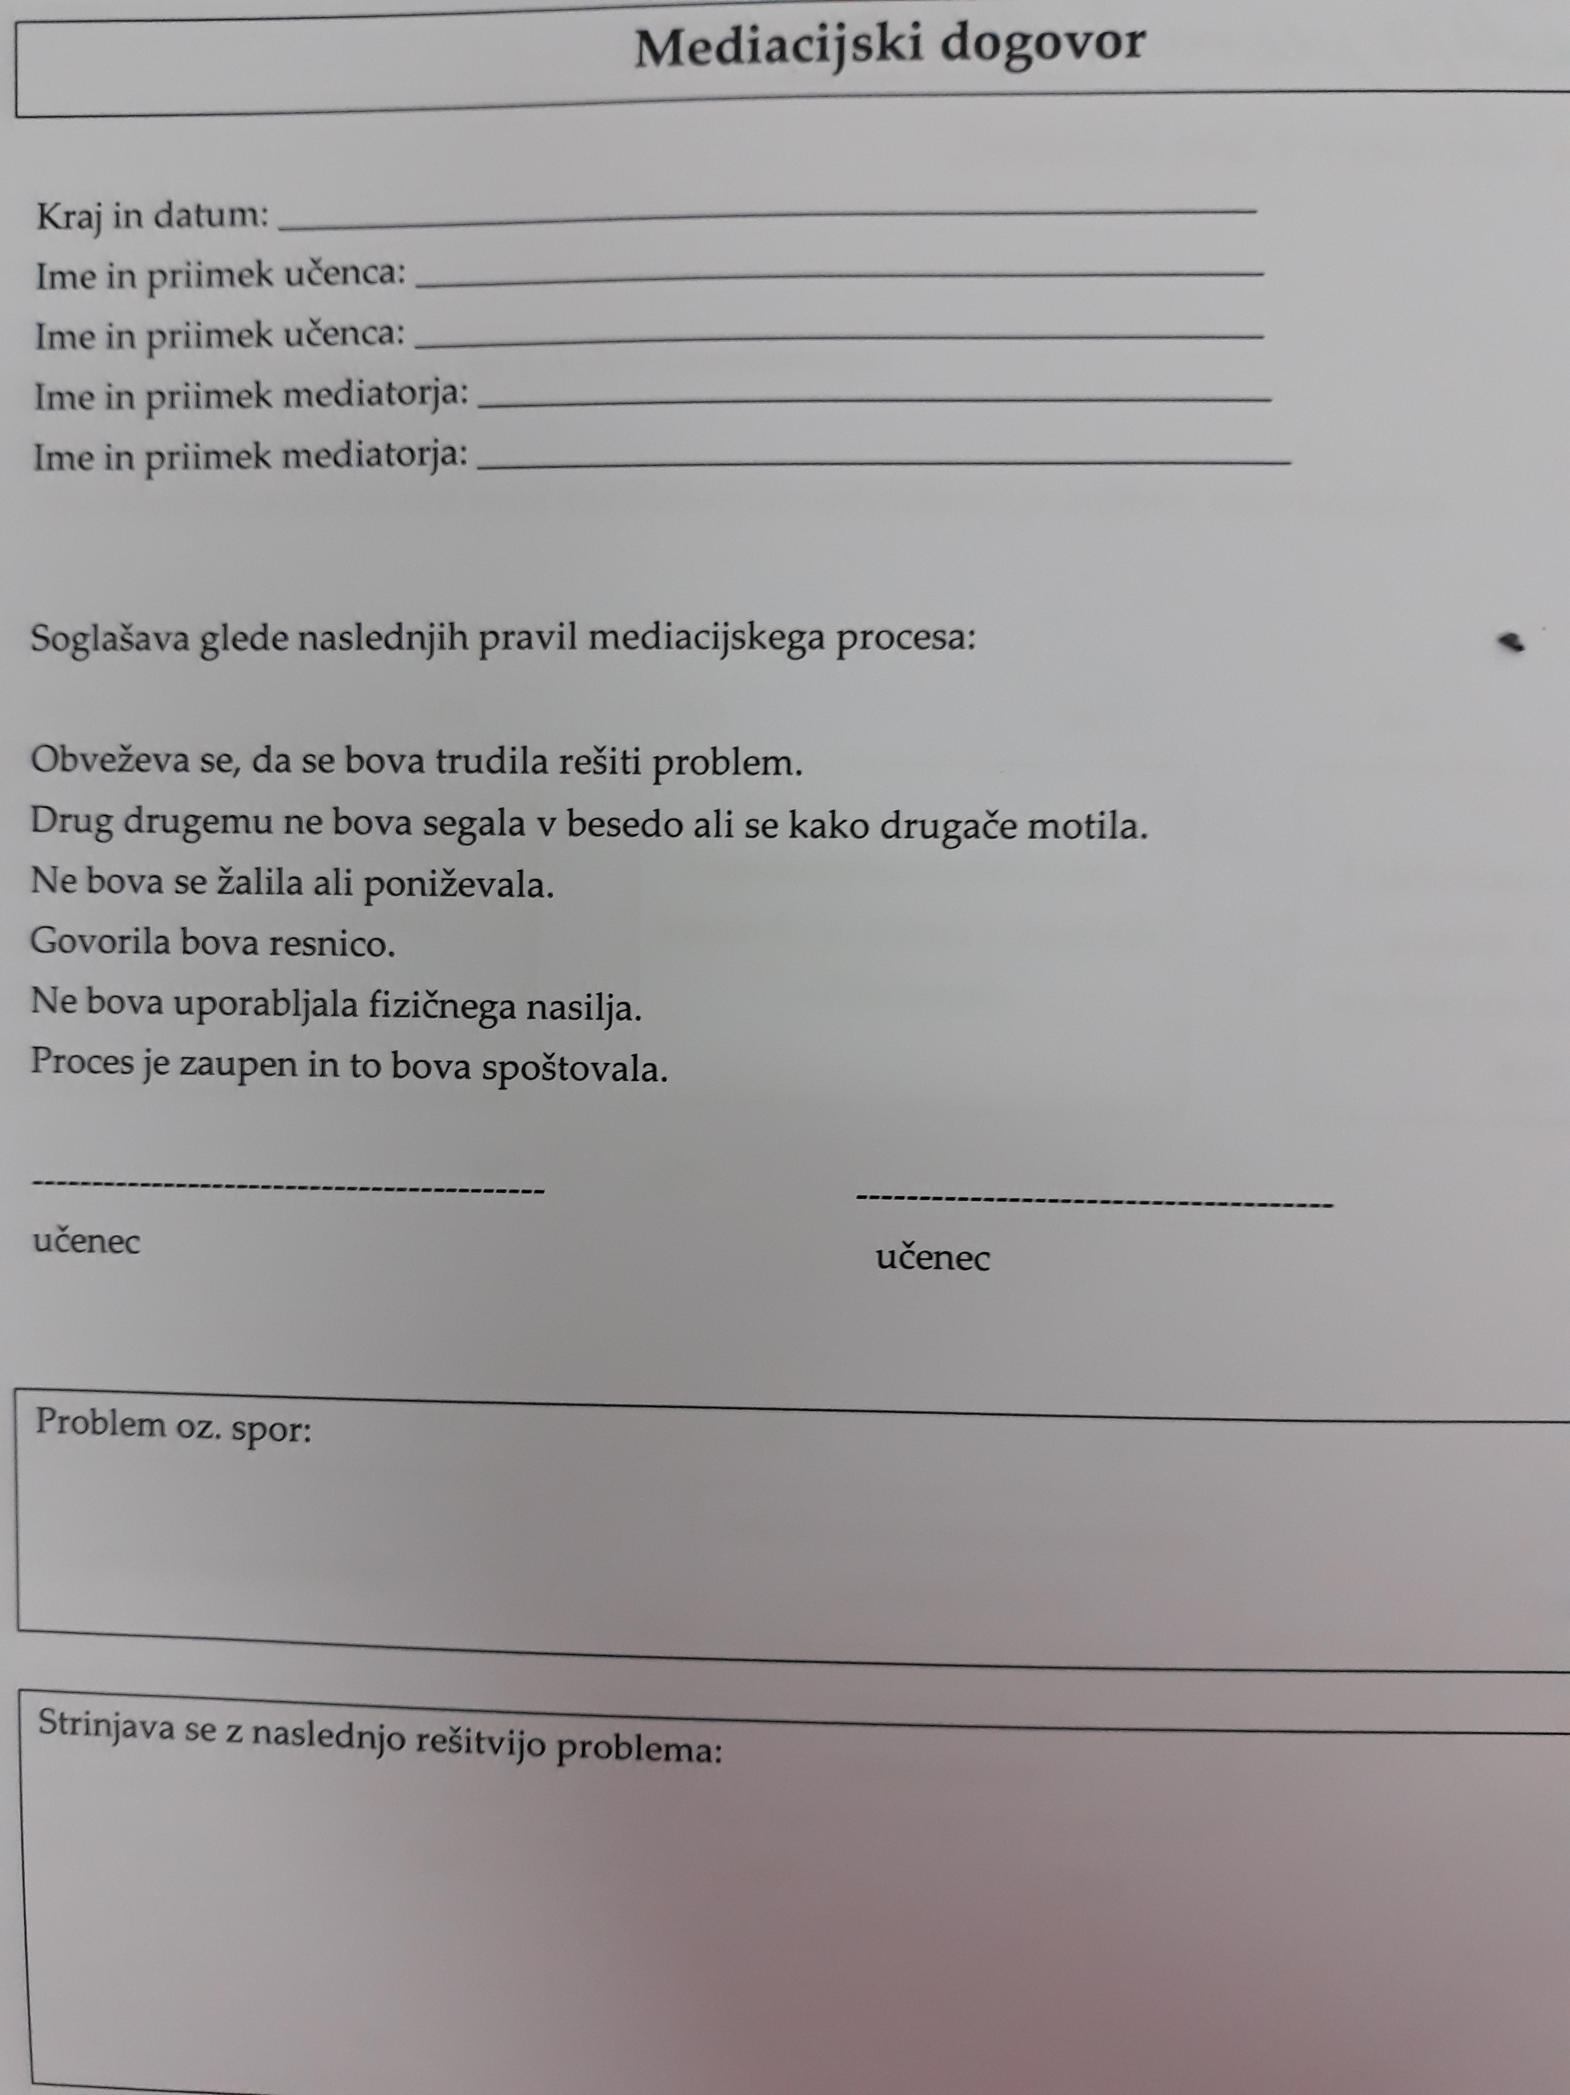
Primer mediacijskega dogovora

Slide 7
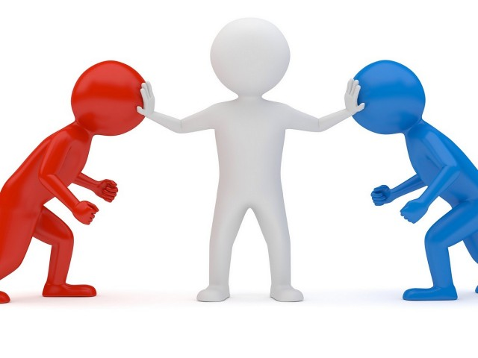
Zaključek

